Slide 1
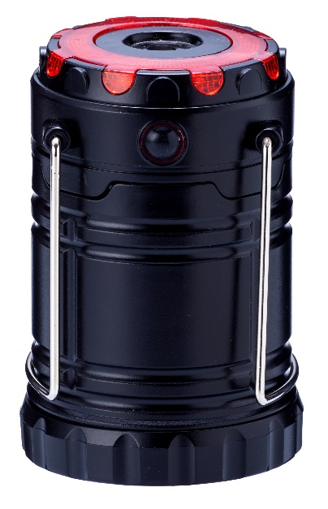
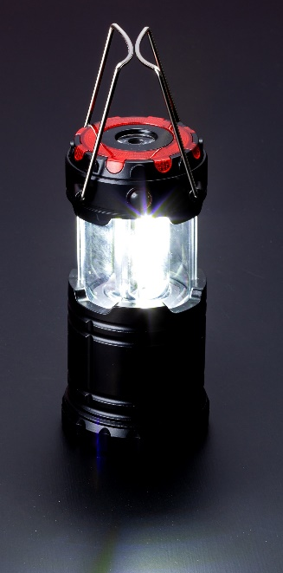
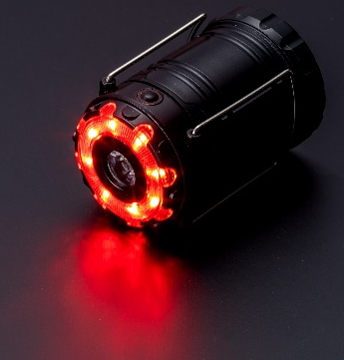
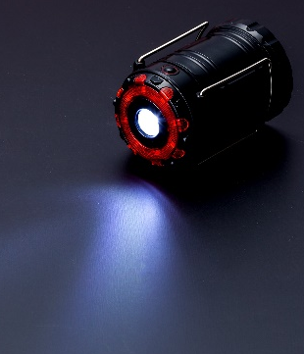
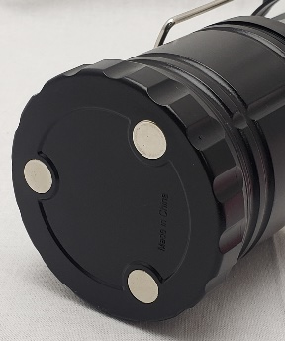
SJ-90F 3WAYフラッシュランタンライト
参考上代1300円(税別)
発送単位 ：１個～ 下代30,000円未満送料別途
サイズ ：約70ｘ70ｘ100ｍｍ
箱サイズ ：約73x73x110㎜
個装形態 ：化粧箱
重量 ：約172ｇ
材質 ：ABS他
色 ：黒
入数 ：80（20ｘ4）
外箱サイズ：
内箱サイズ：
JAN :4562214411769
生産国 ：中国
備考 ：単4電池x3本使用（別売）
印刷W25xH15mm
引っ張ると明るい3WのCOBランタン。
スイッチオンで3WのLED懐中電灯。
8灯の赤色警告灯が点滅して危険を警告。
本体底面の3つの磁石で車やスチール製家具等にピタッとくっつきます。
株式会社 昭栄精化工業 担当 高槻 箕弘
〒577-0026 東大阪市新家東町2-16
TEL 06-6789-7517 FAX 06-6789-7656
e-mail takatsuki.hiro@shoei-industry.com

